Slide 1
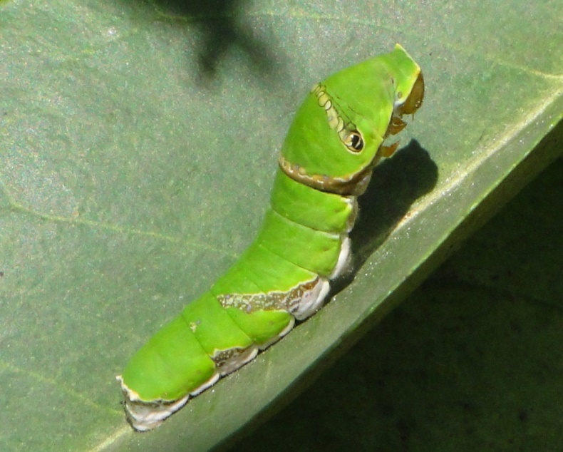
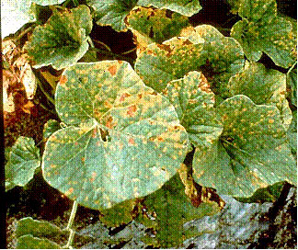
BÀI 16: THỰC HÀNH NHẬN DẠNG MỘT SỐ LOẠI SÂU, BỆNH HẠI LÚA
TRƯỜNG THPT LONG TRƯỜNG
MÔN: CÔNG NGHỆ 10

Slide 2
NỘI DUNG BÀI HỌC
BÀI 16: THỰC HÀNH NHẬN DẠNG MỘT SỐ LOẠI SÂU, BỆNH HẠI LÚA
I. Giới thiệu một số loại sâu, bệnh hại
II. Hướng dẫn HS thực hành tại nhà

Slide 3
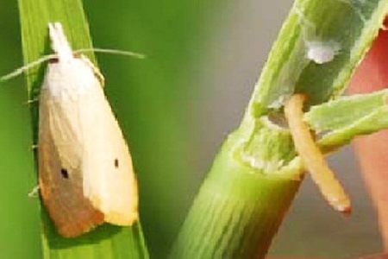
i. Giới thiệu một số loại sâu, bệnh hại
1. Sâu đục thân
a. Đối tượng gây hại: trên cây lúa
b. Cách gây hại: sâu đục vào thân lúa làm đứt các mạch dẫn dinh dưỡng
c. Triệu chứng: Cây mạ khi còn nhỏ thì chết khô, nếu mạ đã lớn thì dễ bị đứt gốc khi nhổ mạ. Thời kỳ trổ bông thì bông lúa không trỗ hoặc nếu trỗ thì các hạt bị lép trắng (bạc bông).
d. Cách phòng:
Thu dọn rơm rạ sau khi thu hoạch.
Cày lật gốc rạ, ngâm nước
e. Cách trị:
Đốt đèn bẫy bướm trên diện rộng.
Ngắt ổ trứng sâu, đem tiêu hủy
- Thiên địch nhất là ong ký sinh trứng
- Phun thuốc trừ sâu đục thân hiệu quả nhất vào thời điểm lúa trổ.

Slide 4
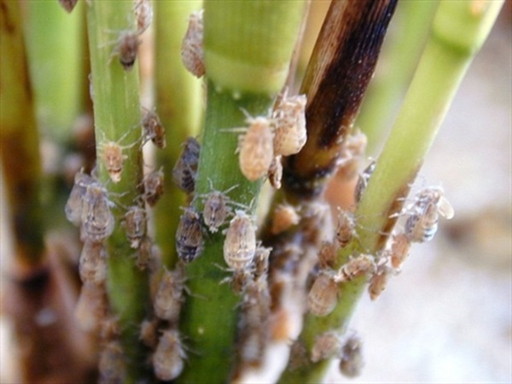
i. Giới thiệu một số loại sâu, bệnh hại
2. Rầy nâu
a. Đối tượng gây hại: trên cây lúa
b. Cách gây hại: chích hút nhựa lúa, truyền bệnh virus
c. Triệu chứng: Ruộng bị cháy rầy thành từng chòm, nơi lúa mọc tốt, rậm rạp hay gần nơi có ánh sáng đèn vào ban đêm. Rầy sinh sống và gây hại chủ yếu nơi gốc lúa
d. Cách phòng:
Hạn chế trồng giống nhiễm bệnh;
Không sạ, cấy dày
Vệ sinh đồng ruộng, thăm đồng thường xuyên
e. Cách trị:
Thả vịt ăn rầy, nâng mực nước để diệt trứng (nếu có thể)
- Phun thuốc đặc trị theo hướng dẫn cục BVTV, phun vào gốc nơi rầy sống và gây hại.

Slide 5
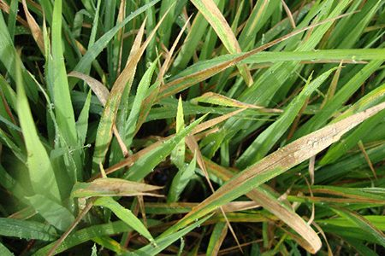
i. Giới thiệu một số loại sâu, bệnh hại
3. Bệnh bạc lá
a. Đối tượng gây hại: trên lá lúa
b. Cách gây hại: do vi khuẩn Xanthomonas Oryzae gây ra
c. Triệu chứng: Phát sinh đầu tiên ở rìa lá, mút lá sau đó lan dần vào trong phiến lá tạo thành các vết dài màu xanh nhạt sau chuyển thành màu trắng xám
d. Cách phòng:
Sử dụng giống có khả năng chống chịu tốt
Bón phân cân đối, mật độ trồng hợp lý
e. Cách trị:
– Khi có triệu chứng bệnh, dừng việc sử dụng phân đạm, phun phân bón lá và chất kích thích sinh trưởng, luôn giữ đủ nước trong ruộng
- Khi lúa bị bệnh có thể sử dụng các loại thuốc hóa học sau để phun trừ: Sasa 20WP, 25WP; Kaisin 50,…

Slide 6
II. HƯỚNG DẪN HỌC SINH THỰC HÀNH TẠI NHÀ
BÀI TẬP:
TÌM HIỂU MỘT SỐ LOẠI SÂU, BỆNH HẠI CÂY TRỒNG
1. Nội dung tìm hiểu gồm:
a. Tên loài sâu hoặc bệnh hại
b. Hình ảnh loài sâu hoặc bệnh hại
c. Đối tượng cây trồng mà sâu hoặc bệnh gây hại
d. Cách gây hại của sâu hoặc bệnh trên cây trồng
e. Triệu chứng khi cây trồng bị sâu hoặc bệnh gây hại
f. Cách phòng trừ loại sâu hoặc bệnh đó

Slide 7
II. HƯỚNG DẪN HỌC SINH THỰC HÀNH TẠI NHÀ
BÀI TẬP:
TÌM HIỂU MỘT SỐ LOẠI SÂU, BỆNH HẠI CÂY TRỒNG
2. Hình thức, thời gian làm bài và nộp bài:
a. Hình thức: Làm bằng file word
b. Nội dung: đầy đủ, đúng, trình bày đẹp
c. Hạn chót nộp bài là 30/4/2020
d. Nộp bài: Gửi file word qua Mesenger cho GVBM theo đúng form hướng dẫn

Slide 8
II. HƯỚNG DẪN HỌC SINH THỰC HÀNH TẠI NHÀ
BÀI TẬP:
TÌM HIỂU MỘT SỐ LOẠI SÂU, BỆNH HẠI CÂY TRỒNG
3. Một số lưu ý:
a. Mỗi học sinh làm 1 loại sâu hoặc bệnh
b. Không được làm trùng loại sâu/ bệnh với bạn cùng lớp (lớp tự thỏa thuận)
c. Bài tập lấy điểm 15 phút HKII (lần 2) nên các em nghiêm túc thực hiện
d. Học sinh không được làm những loại sâu/ bệnh trong sách giáo khoa

Slide 9
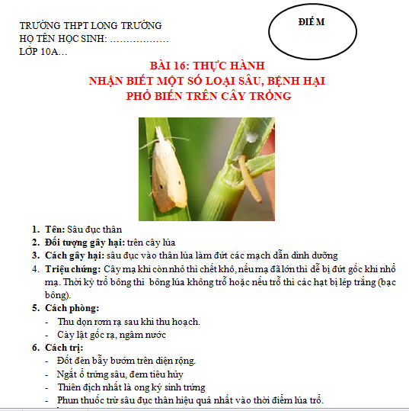
FORM HƯỚNG DẪN NỘP BÀI

Slide 10
CHÚC CÁC EM
LÀM BÀI TỐT NHÉ!

